Slide 1
TANIDAN TEDAVİYE GÜNCEL YAKLAŞIMLAR EĞİTİM PROGRAMI
RUH SAĞLIĞI EĞİTİM MODÜLÜ
Otizm Spektrum Bozuklukları

Slide 2
Amaç ve Öğrenim Hedefleri
Bu dersin sonunda katılımcıların;
Otizm Spektrum Bozukluğunun temel özellikleri ve birinci basamak açısından önemini açıklayabilmesi,
Otizmin erken ve ayırt edici klinik belirtilerini tanıyabilmesi,
Birinci basamakta otizm risk taramasını uygun şekilde uygulayabilmesi
beklenmektedir.

Slide 3
Tanı
Otizm Spektrum Bozuklukları,
  Belirtileri erken çocuklukta başlayan,
  Karşılıklı sosyal etkileşim ve iletişim becerilerinde yetersizlik
  Basmakalıp ve yineleyici (stereotipik) davranışlar & sınırlı ilgi alanları
  Kısıtlı işlevsellik ile kendini gösteren
  Etkileri yaşam boyu devam eden nörogelişimsel bir bozukluktur..............
OSB tanısı, çok disiplinli bir yaklaşımla çocuğun klinik değerlendirmeleri (yapılandırılmış tanısal görüşme ve gelişimsel değerlendirme) ve aile başta olmak üzere yaşam alanından edinilen bilgiler sonucunda çocuk ve ergen psikiyatristi tarafından konulmaktadır.
(American Psychiatric Association, 2013)
Notes:
Tanısal değerlendirme sürecinde, çocuk psikiyatristi gerekli gördüğünde; çocuğun ayrıntılı özgeçmiş bilgileri ile aile, akran ve okul ortamlarındaki işlevselliğine ilişkin bilgiler değerlendirilebilir. Bu kapsamda, aile görüşmelerine ek olarak çocuğun farklı ortamlardaki (örneğin okul) davranışlarına yönelik gözlemlerden yararlanılabilir. Gerektiğinde aileden, çocuğun ev ve okul ortamında çekilmiş videolar aracılığıyla arkadaşlık, taklit, iletişim, sosyallik ve uyum becerilerine ilişkin ek bilgiler istenerek tanı süreci desteklenebilir..

Slide 4
Toplumsal-duygusal karşılıkta yetersizlik
Sözel olmayan iletişimde yetersizlik
İlişki kurma ve sürdürmede yetersizlik
DSM-5 tanı kriterleri (APA, 2013)
A. “Sosyal etkileşim/iletişim eksiklikleri” alanı
  DSM-IV-TR’daki toplumsal etkileşim ve dil alanları
  3/3+
B. “Sınırlı ve yineleyici ilgi, davranış ve etkinlikler” alanı
  DSM-5’te varlığını korumaktadır
  Duyusal uyaranlara karşı aşırı ya da yetersiz tepki gösterme ve duyusal uyaranlarla olağandışı biçimlerde ilgilenme ölçütü eklenmiştir
  2/4 +
Basmakalıp ve tekrarlayıcı motor hareketler
Aynılıkta ısrar, rutine sıkı bağlılık
Sınırlı ve yoğun ilgi alanı
Duyusal az veya çok uyarılma
Notes:
DSM5 ile tanısal kriterlerdeki önemli değişikliklere ve temel iki tanı kriteri boyutuna dikkat çekilmektedir.
Klinik değerlendirmede; ICD-10, DSM-5 (Mental bozuklukların tanısal ve istatistiksel el kitabı) ve otizm spektrum bozukluğu tanı kriterleri, rehberlik etmektedir. DSM-5 Otizm Spektrum bozukluğunda
sosyal beceri, iletişim ve tekrarlayan basmakalıp davranış ve düşünceleri değerlendirmektedir. Henüz OSB tanısını koymak için kullanılabilecek laboratuvar testi veya görüntüleme yöntemi bulunmadığı
için çocuğun davranış öyküsünün dikkatlice gözden geçirilmesi ve belirtilerin doğrudan gözlemlenmesi gereklidir.

Slide 5
Bu belirtilerin zihinsel yetersizlik sebebi ile olmaması
  Erken çocukluk çağında başlaması
    - Sosyal taleplerin sınırlı kapasiteyi aştığı ve geç dönemde belirtilerin fark edildiği durumların not edilmesi
İşlevsel bozukluğa yol açması gerekiyor.
Dil gelişim seviyesi
Zihinsel düzey (IQ)
Tıbbi bozukluk ve nörogelişimsel bozukluk
Katatoni eşlik ediyorsa belirtilmelidir.
Notes:
Çevreden gelen sosyal taleplerin kişinin sınırlı kapasitesini aştığı daha geç dönemlere kadar belirtilerin tam anlamıyla fark edilememe ihtimalinin de not düşülmesi gerekmektedir
Teşhis konulabilmesi için belirtilerin işlevi bozması gerekir. Dil, bilişsel ve uyum yetenekleri ile duyusal işlevlerin değerlendirilmesi, tanı sürecinin önemli bileşenleridir.

Slide 6
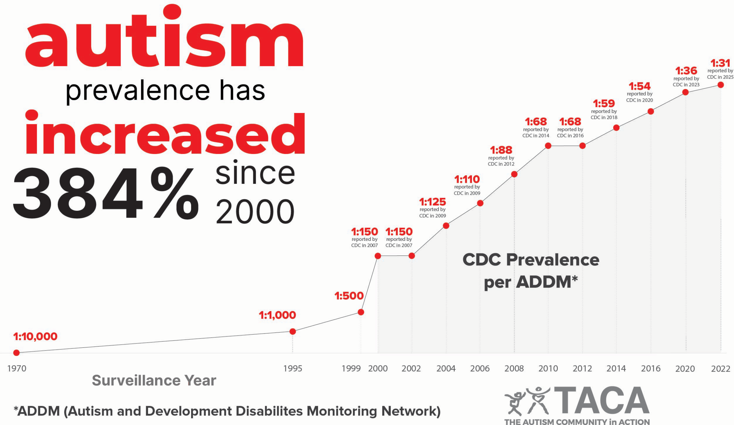
Otizm Epidemiyolojisi
CDC verilerine göre, hastalığın prevalansı 2006’da 1/150, 2022 de 1/31
2018’den 2020 verilerine 2 yıl içerisinde artışın %18, 2000’den 2022 ye ise %384 prevalans artışı
Prevalanstaki hızlı artış,
  Farkındalık artışı,
  Sağlık hizmetlerine ulaşılabilirlik,
  Tanılamada değişen kriterlere bağlanmış olsa da;
  «İnsidansta da gerçekçi bir artış olduğuna,
  artan insidansın çevresel faktörlerle ilişkili bulunduğuna yönelik bilimsel kanaat mevcut»
OSB bir halk sağlığı sorunudur.
Erken tanılama, erken müdahale programlarının geliştirilmesi ve 1. basamak hizmetlerde tespitinin sağlanması öncelikli konu haline gelmiştir.
Notes:
Uzun yıllar nadir bir hastalık olarak bilinen otizmin sıklığı, giderek artmaktadır. Başlangıç verilerinin aksine Amerika Birleşik Devletleri’nin ‘Hastalıkları Kontrol Merkezi’ (Center for Disease Control) verilerine göre, hastalığın prevalansı 2006’da 1/150, 2008’de 1/88, 2012’de 1/68, 2014’de 1/45, 2016 da 1/54, 2018 de 1/44, 2020 de 1/36 ve son olarak 2022 de (bildirilme tarihi 2025tir) 1/31 olarak tespit edilmiştir. 2018 den 2020 verilerine 2 yıl içerisinde artışın %18 olduğu, 2000’den 2022 ye ise %384 prevalans artışı belirtilmektedir.
Prevalanstaki hızlı artış, farkındalık artışı, sağlık hizmetlerine ulaşılabilirlik, tanılamada değişen kriterlere bağlanmış olsa da; insidansta da gerçekçi bir artış olduğu ve özellikle artan insidansın çevresel faktörlerle ilişkili bulunduğuna yönelik bilimsel kanaati vurgulamak gerekir. Bu durum OSByi bir halk sağlığı sorunu haline getirmiştir ve mutlaka erken tanılama erken müdahale programlarının geliştirilmesi ve 1. basamak hizmetlerde tespitinin sağlanması öncelikli konu haline gelmiştir.
Artan prevalans ve insidans erken tanı ve müdahale telaşı ile ailelerin kontrolsüz bir umut tacirliği yapan pazarın eline düşmesine sebep olmaktadır. OSB tanılı çocuklarda sınırlı kanıt düzeyine sahip veya desteklenmeyen farmakoterapi uygulamaları, belirti kontrolü telaşı ile polifarmasi eğilimi ve uzun süreli kullanıma bağlı yan etkiler sebebiyle düşünülenden daha da külfetli ve tehlikeli olabilmektedir (Goel et al., 2018). Bu durum sağlık sisteminde tanılandırma ve yönlendirilmeye yönelik politikaların ve saha uygulamalarının çalışılmasını öncelikli hale getirmiştir.

Slide 7
👦🏻 / 👧🏻 = 43 / 11.4 = 3.8 kat Ortalama tanı yaşı: 49 ay
Ülkemizde OSB tanı yaşı 31.06 ± 11.88 ay
(Doenyas et al., 2023)
%45 zihinsel yetersizlikler eşlik ediyor
%32 gelişimsel regresyon öyküsü (15-24 ay)
  Aşamalı veya ani olabilir.
Erkeklerde prevalans daha fazla
  (Klinik örneklemde) E:K = 4-6 kat
  (Toplum örnekleminde) E:K = 2-3 kat
  Prevalansta cinsiyetler arası farklılık: İyi işlevsellik gösteren kız vakalarda tanı kaçması olasılığına dikkat --- ‘Kamuflajlı Otizm’
(Amiet ve ark, 2008)
ETYOLOJİSİNDE,
Genetik Faktörler
Epigenetik ve Çevresel Faktörler
Notes:
Pek çok araştırma OSB’nin, erkeklerde kızlardan üç-dört kat daha fazla görüldüğünü bildirmektedir. Bu oranın zeka düzeyi ile farklılık gösterdiği, erkeklerde daha yaygın olmak ile birlikte kızlarda hastalığın daha ağır seyrettiğini ve daha fazla mental retardasyonun eşlik ettiği bildirilmiştir. Ancak son on yılda, iyi işlev düzeyi olan kızlarda OSB tanısının sıklıkla ihmal edildiği ve tanının daha geç yaşa kaldığı bildirilmektedir.
Ortalama tanı yaşı 49 ay olmakla birlikte, çok geniş aralıkta coğrafi dağılım gösterdiği, bu da tedavi etkinliği maliyet gibi parametreleri çok çeşitlendirdiği görülmektedir
Otizm spektrum bozukluğunun (OSB), nedeni henüz tam olarak bilinmemektedir. OSB’nin genetik ve çevresel pek çok faktörün birbiriyle etkileşimi sonucu ortaya çıktığı düşünülmektedir.
Otizm spektrum bozukluğu, psikiyatrik hastalıklar içerisinde en çok kalıtsallığa sahip bozukluklardan biridir.
Hem aile çalışmaları hem de ikiz çalışmalarından elde edilen veriler, aile üyelerinin bazılarının otizm spektrum bozukluğu belirtilerinin bir kısmını (sosyal iletişim kurmakta zorluk, içe dönük kişilik özellikleri, konuşma gecikmesi vb.) taşıyor olabileceğini göstermiştir. Bu durum ‘geniş aile fenotipi’ olarak tanımlanmıştır. Son yıllarda yapılan araştırmalarda, üvey kardeşlerde bile genel popülasyona göre otizm görülme oranının 2-3 kat fazla olması, otizmin genetik geçişini destekler niteliktedir. Ayrıca bu oran, birinci ve ikinci derece akrabalar içerisinde artar iken, daha uzak akrabalarda normal populasyona yaklaşmaktadır.

Slide 8
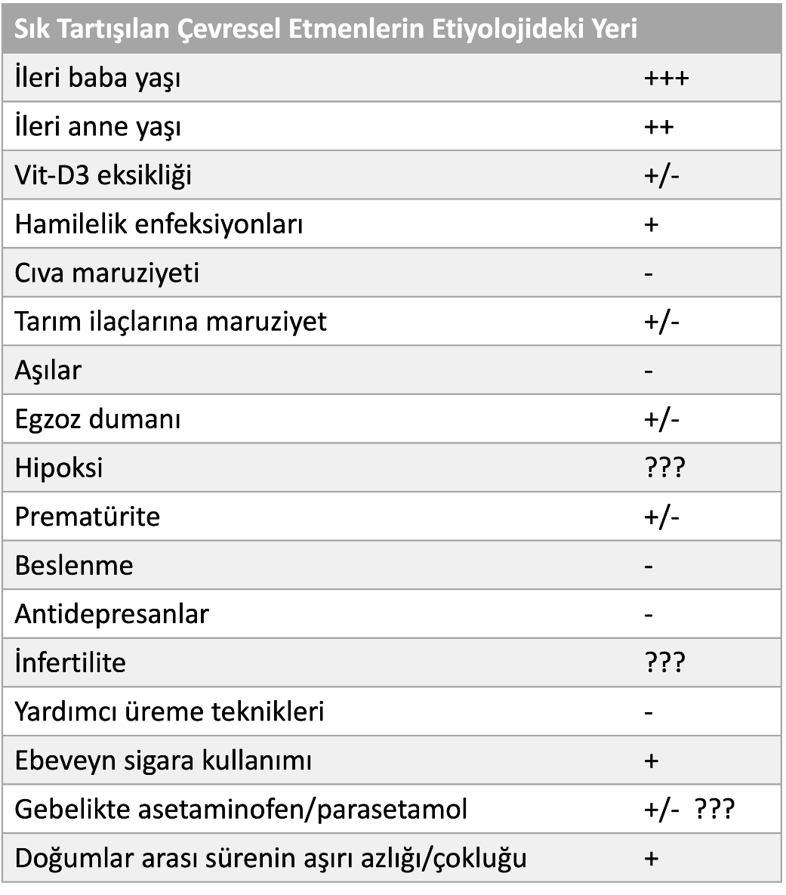
Risk Faktörleri
Yüksek genetik kalıtabilirlik (%74-93)
  OSB tanılı kardeş (%2-8)
Çevresel faktörler:
Toksik maruziyetler, teratojenler, perinatal durumlar ve prenatal enfeksiyonlar
  İleri ebeveyn yaşı (anne>40 yaş, baba>50 yaş)
  Gebelikler arası sürenin düşük olması (<12 ay)
  Prematurite (<33hft)& SGA (<2.500 gr)-- X2
  İlk doğum, makat geliş, ensefalopati, mekonyum asp, doğum travması, zor doğum, kan uyuşmazlıkları, hiperbill.
  Maternal enfektif ve otoimmun hastalıklar (DM, preeklampsi, vb)
  1. &2. trimester gestasyonel viral/bakterial enfeksiyonları
  Fetal dönemde klorpiriformis gibi insektisit maruziyeti, hava kirleticiler, sigara ve ağır metal maruziyetleri
  İlk trimesterde psikotrop ve diğer ilaç maruziyetleri (VPA, SSRI, misoprostol, talidomid vs)
Notes:
Tabloda sıklıkla tartışılan etmenler konusunda bilimsel kanaatler özetlenmiştir. Fazlaca artı işareti olanlar çok ilişkili bulunmuş, artı/eksi olanlar için hem olumlu hem de olumsuz veriler bulunmaktadır, soru işaretli olanlar ise henüz net değildir. Burada son zamanların en spekülatif konusu olan ebeveynin gebelikte asetaminofen kullanımına dikkat çekmekte fayda vardır. Mevcut veriler hem ilişkisi olduğu hem de olmadığı yönündedir, ilişki tarifleyen çalışmalarda özellikle yüksek doz ve sık kullanımına vurgu yapılmaktadır. Bu durumda yüksek doz ve sık kullanımında sonraki nesilde hafif etki büyüklüğünde bir OSB riski barındırdığı ancak sıklıkla öneriler nadir koşullarda analjezik maksatlı kullanımla ilişki saptanmadığı belirtilmelidir.
OSB ve AŞI
Geçmiş yıllarda OSB etiyolojisinde sıkça tartışılan konulardan biri de aşıların otizme yol açtığı teorisiydi.
Yapılan çalışmalarda, özellikle suçlanan kızamık-kabakulak-kızamıkçık (MMR) aşısıyla, OSB arasında herhangi bir ilişki saptanmamış; hatta bir dönem aşılamanın durdurulmasıyla birlikte OSB vakalarında artış bildirilmiştir.
Ayrıca, aşılarla OSB ilişkisini savunan yayınlar yanıltıcı olduğu için bilimsel literatürden çıkartılmıştır

Slide 9
Klinik
OSB de temel belirtiler bütün yaş dilimlerinde benzer olmakla beraber belirtilerin ortaya çıkış biçimi ve işlevselliği etkileme boyutu gelişimsel dönemin ihtiyaçlarına göre farklılık göstermektedir.
A. Sosyal iletişim & sosyal etkileşim alanında bozukluklar
  Vakaların 2/3’ü 2 yaş öncesi bu belirtilerle başvurur
  Sosyal etkileşimin sözsüz davranışlarında defisit (non-verbal iletişimsel beceriler)--- baskın ilk belirtiler
B. Sınırlı & yineleyici ilgi, davranış ve etkinlikler
  Gelişime göre norm içinde değerlendirilen tekrarlayıcı davranışlardan ayırt edilmelidir.
    Gelişimin norm davranışları 1 yaş öncesi sıktır, 3-4 yaşa doğru kaybolur
    OSB ilişkili stereotipiler ise 4-5 yaşa doğru artış gösterir
  Motor stereotipiler & tekrarlayıcı oyunlar & daralmış ilgi alanı
  Duyusal hiper/hipo-sensitivite (paradoksal yanıtlılık)
    %42-88 duyusal işlemleme ve entegrasyon bozuklukları eşlik eder ve bununla ilişkili olduğu düşünülmektedir.
Notes:
DSM-5 sınıflama sistemi, OSB’nin klinik özelliklerinin sosyal-iletişimsel alanda “yetersizlik ve sınırlı, tekrarlayıcı davranışlar ve ilgi alanları” olmak üzere iki boyutta ele almıştır. Bu belirtilerin büyük çoğunluğu erken çocukluk dönemlerinde başlamasına rağmen, her zaman erken çocukluk döneminde fark edilmeyebilir.
İletişim ve toplumsal etkileşim alanında yetersizlik: Toplumsal iletişimde, duygusal ve sosyal etkileşimde, karşılıklı diyalog sürdürmekte, sözel olmayan iletişim becerilerinde, yaşına uygun insan ilişkisi kurmakta ve yürütmekte, problemler içeren bu durum, otizmin temel belirtilerindendir. Bu problemlerin görülme biçimi ve şiddeti çocuğun yaşı, zekâ düzeyi ve dil becerisine göre değişmektedir.
OSB tanılı çocukların, küçük yaşlardan itibaren gelişimine uygun arkadaşlık ilişkisi geliştirme, karşılıklı sosyal ve duygusal etkileşimde bulunma becerileri, yaşıtlarına oranla kısıtlıdır. Dili kullanma becerisi daha iyi olan OSB’li çocuklar bile, yeni sosyal ortamlara uyum sağlamada, bir konu hakkında karşılıklı görüş alışverişinde bulunmada, ilgi alanlarını, duygularını ve başarılarını başkaları ile paylaşmada zorlanır. Ayrıca bu çocukların taklide dayalı becerileri yetersiz, ortak dikkat süreleri çoğunlukla kısadır.
Sözel olmayan iletişim becerisindeki yetersizlik, otizmli çocuklarda göz temasının yokluğu, zayıflığı veya tuhaflığı, jest-mimik ve beden dilini kullanma becerisinde farklılık, dilin pragmatik kullanımı ve empati kurma becerisinde zayıflık şeklinde görülebilmektedir.
Erken çocukluk dönemlerinden itibaren OSB’li çocuklar, yaş, kültür ve cinsiyet normlarına uygun insani ilişkiler geliştirmekte, sürdürmekte ve anlamakta problem yaşarlar. Yaşıtlarıyla uygun oyun oynamaya ya da onların oynadıkları oyuna ilgi duymama gibi davranışlar sergilerler.
Kısıtlı, tekrarlayıcı davranışlar ve ilgi alanları: OSB tanısı için ikinci temel belirti grubu olan bu belirtiler, yaşla birlikte değişmekte ve farklı görünümler sergilemektedir. Erken çocukluk döneminde, normal gelişen çocuklar da görülebilen el çırpma, sallanma gibi tekrarlayıcı motor davranışlar, OSB’li çocuklarda sıkça görülmektedir. Ancak normal gelişen çocuklarda bu davranışların 3-4 yaşlarında kaybolurken, OSB’li olgularda ilk 5 yılda artarak devam ettiği tespit edilmiştir.
OSB’li çocuklarda sallanma, kendi etrafında dönme, el çırpma gibi strereotipik davranışlar, oyuncakları işlevine uygun oynamama (oyuncakları sıralama, araba tekerliği çevirme), aynı kelime veya cümleyi defalarca tekrarlama (ekolali) gibi davranışlar sık görülebilmektedir. Aynı işlerin tekrarında ısrarcı olabilir ve rutinleri bozulduğunda kaygılanıp, huzursuzlanabilirler. Bazen tuhaf nesnelere (kartvizit, araba markası) ilgi duyabilir ve özel ilgi alanları hakkında yaşıtlarında daha fazla düzeyde bilgi sahibi olabilirler.
DSM-5 ile birlikte, OSB’li çocuklarda görülebilen tat, koku, ses ve dokunsal uyaranlara karşı aşırı duyarlılık (hipersensitivite) veya ağrılı uyaranlara karşı az duyarlılık (hiposensitivite) tanı ölçütleri arasına girmiştir.

Slide 10
0-12 ay klinik özellikler
Bu yaş diliminde, çocuğun davranışlarından şüphelenen aile sayısı oldukça azdır. Çocuklar, tipik gelişen yaşıtlarıyla sosyal-iletişimsel yönden farklılık gösterir ve tipik gelişim sınırlarına uymuyorsa RİSKLİ BEBEK olarak kabul edilip, gelişimsel uyaranı artırıcı çevre düzenlemeleri yapılarak yakın takibe alınır.
9 aylık nörotipik gelişen;
► Anne veya bakım verenin dikkatini yönelttiği yere ilgi duyar (Nereye bakıyor? Nereyi işaret ediyor?) Emin olmadığı durumlarda annesinin yüz ifadesini kontrol eder,
► El sallama gibi anlamlı jest-mimik kullanımı başlar,
► Nesne sürekliliği başlar, ceee gibi oyunlara ilgi duyar,
► Uzatılan iki nesne arasında tercih yapabilir,
► Dikkatini ebeveyn ile oyuncak arasında değiştirebilir,
► Bazı kelimelerin anlamlarını ayırt edebilir,
► Hoşuna giden bir eylemin devamını istediğinde yüzünüze bakarak, sesler çıkararak ya da
vücudunu hareket ettirerek belli etmeye çalışır.
3 aylık nörotipik gelişen;
► Mırıldanma şeklinde ses çıkarır,
► Göz teması kurar,
► Gözüyle bir nesneyi takip eder,
► Karşılıklı gülümser.
6 aylık nörotipik gelişen;
► Daha fazla sosyal-iletişimsel beceriler gösterir
► Çevresindeki farklı yüz ve seslere tepki verir,
► Kucağa alınmak ister, bunun için kollarını uzatabilir,
► Ebeveynlerini ya da bakım vereni görünce gülümser,
► Bazı yüz hareketlerini taklit etmeye çalışır,
► Nesnelere, oyuncaklara uzanmaya çalışır.
Notes:
OSB de temel belirtiler bütün yaş dilimlerinde benzer olmakla beraber belirtilerin ortaya çıkış biçimi ve işlevselliği etkileme boyutu gelişimsel dönemin ihtiyaçlarına göre farklılık göstermektedir. Otizm spektrum bozukluğunun temel belirtileri farklı yaş gruplarında benzer olmakla birlikte, bu belirtilerin ortaya çıkış şekli ve günlük hayattaki işlevleri etkileme derecesi bireyler arasında farklılık gösterebilmektedir.

Slide 11
9-12 ay arasında normal gelişen çocuklar sosyal ve iletişimsel becerilerin çoğunluğunu gösterir,
Aile üyelerini tanır, yabancı kişilere daha farklı tepkiler verir,
Tanıdığı kişilerin kendisine sarılmasından hoşlanır,
Kendilerini güvensiz hissettiklerinde ya da canları yandığında yatıştırılmak için ebeveynlerini ya da bakım verenini arar,
‘ceee oyunu’ gibi karşılıklı oyunlar oynamaktan zevk alır,
Mutlu, üzgün, şaşırmış gibi duygusal yüz ifadelerini ya da basit hareketler ile sesleri taklit etmekten keyif alır,
İşaret edilen nesneye bakmaya çalışır,
İstediği şeyleri işaret ederek göstermeye çalışır,
İlgilendiği nesne veya oyuncağı başkalarına göstermeye çalışır ve insanların tepkisi için yüzüne bakar,
Çevresindeki kişilere karşı ilgilidir,
İsmi ile çağrıldığında dönüp bakabilir,
Konuşan kişilere dikkatlerini yönlendirirler,
Basit taklitleri (el sallama gibi) yapmaya çalışır,
Bol bol konuşmaya benzer anlamsız sesler çıkarır ve bir yaşına doğru birkaç kelime söyleyebilir.
Notes:
*1 YAŞINDA BU ÖZELLİKLERİN BAZILARI BİLE GÖRÜLMÜYOR İSE ‘RİSKLİ BEBEK’ OLARAK DEĞERLENDİRİLİR VE TAKİBE ALINIR.

Slide 12
1 yaşın sık belirtileri*
Retrospektif değerlendirmeler & video analizleri & prospektif vaka takipleri
6. ayda görece az göz kontağı ve sosyal gülümseme
6-12 ay arasında sosyal davranış kalite ve sıklığında daha azalma
Oyunlarda karşılıklı iletişim ve etkileşim çabasına karşı azalmış yanıt, çevresine karşı düşük farkındalık ve ilgi eğilimi, nesne odaklı ilgi
İnsanlara az gülümseme ve seslenme, sosyal dokunmaya karşı yetersiz duygusal yanıt
Yüzlere, seslere, ismine daha az tepki verme
Taklit azlığı, olumlu duyguların az gösterilmesi, temper tantrum (yatışmayan öfke atakları)
Notes:
Özetle 0-12 ay arası otizmli bir çocukta sıklıkla şu belirtileri gözleriz:…
Tanılama sıklıkla retrospektif değerlendirmelere, video analizlerine ve prospektif vala takiplerine dayanabilmektedir.

Slide 13
12-18 ay otizmi düşündüren klinik özellikler
Göz teması yetersizdir,
Güldürdüğünüzde gülmez,
Konuşup eğlendirildiğinde tepkisi zayıftır,
İnsan yüzünden ziyade, cansız nesneleri uzun uzun gözlemler (nesne odaklı ilgi),
İsmiyle seslenildiğinde dönüp bakmaz,
Bazıları bu yaşta çok sessizdir, anlamlı kelimeler başlamamış veya azdır,
Gösterdiğiniz ya da işaret ettiğiniz bir eşyaya (örneğin oyuncağa) dönüp bakmaz,
İlgilendiği bir eşyayı göstermek için size getirmez,
Bir şeyin ilgisini çektiğini belirtmek için işaret parmağını kullanmaz,
“bay bay” yapma, öpücük gönderme gibi taklide dayalı becerileri zayıftır ya da öğrenemez,
‘ceee’ oyununa ilgi duymaz,
Bazılarında tuhaf hareketler, parmak ucunda yürüme ve garip el hareketleri görülür,
Oyuncakları ile uygun oynamaz, oyuncağın detaylarına ilgi gösterir,
Bazen basit komutları anlamaz.
Notes:
ÇOCUKTA HERHANGİ BİR BELİRTİNİN VARLIĞI HALİNDE TANISAL DEĞERLENDİRME İÇİN MUTLAKA ÇOCUK VE ERGEN PSİKİYATRİSTİNE BAŞVURULMALIDIR.

Slide 14
18-24 ay otizmi düşündüren klinik özellikler
Hem istediği şeyleri göstermek için hem de ilgi duyduğu şeyleri sizinle paylaşmak için işaret parmağını kullanmaz, sıklıkla sizin doğru yöne bakıp bakmadığınızdan emin olmak için dönüp yüzünüze bakmaz,
Yetişkinlere ya da akranlarına ilgi göstermez,
Anlamlı kelimesi yoktur ya da yetersizdir,
Basit komutları anlamaz,
Taklide dayalı oyun oynayamaz (örn bebeğe mama yedirme, boş bir bardaktan su içme),
Öpücük gönderme, el sallama gibi basit jestleri kullanamaz.
Ayrıca aileden alınan öyküde, çocuğun kazanmış olduğu becerilerden (göz teması, gülümseme, ses çıkarma gibi sosyal ve dil becerileri) herhangi birinde gerileme varsa -GELİŞİMSEL REGRESYON- mutlaka çocuk ve ergen psikiyatristine yönlendirilmelidir.
Notes:
ÇOCUKTA HERHANGİ BİR BELİRTİNİN VARLIĞI HALİNDE TANISAL DEĞERLENDİRME İÇİN MUTLAKA ÇOCUK VE ERGEN PSİKİYATRİSTİNE BAŞVURULMALIDIR.

Slide 15
24-36 ay otizmi düşündüren klinik özellikler
Aileler sıklıkla bu yaş aralığında başvururlar ve en sık başvuru sebebi konuşma gecikmesidir.
Sosyal gülümsemenin yetersizliği ya da yokluğu,
İnsanların yüzüne bakmama, umursamama,
Yaşıtlarına karşı ilgisizlik, birlikte oyun oynamama,
Tuhaf tekrarlayan hareketler (parmak ucunda yürüme, sallanma, dönme, kanat çırpma, el hareketleri),
Tuhaf nesnelere takıntı ve aşırı ilgi (dönen nesneler, araba plakaları, amblemler vs.),
Yalnızlığı tercih etme, çevreden izolasyon,
Basit taklide dayalı becerileri yapamama (bay bay, öpücük vb.),
Dil gelişiminde gerilik.
Notes:
ÇOCUKTA HERHANGİ BİR BELİRTİNİN VARLIĞI HALİNDE TANISAL DEĞERLENDİRME İÇİN MUTLAKA ÇOCUK VE ERGEN PSİKİYATRİSTİNE BAŞVURULMALIDIR.
2-3 yaşın sık belirtileri*
Sıklıkla sosyal iletişim/etkileşim alanında baskın belirtilerle (en sık konuşma gecikmesi) ve mental/motor Bilişsel Gelişimde Gecikme ile başvuru olur
Ebeveynlerinin duygudurumunu düzenlemek için daha az referans alma & izolasyon eğilimi
Sözel/motor taklit & sembolik oyun görece az veya başlamamıştır
Non-verbal ifadelerde kısıtlılık
Alıcı & ifade edici dil becerilerinde gerilik göze çarpmaya başlar
Duyusal hiper/hipo-sensitivite ilişkili belirtiler aile tarafından belirli eğilimler ve huzursuzluk kaynakları olarak tanımlanmaya başlanır

Slide 16
3 yaş sonrası sık belirtiler*
3 yaş sonrası otizmin belirtileri nerdeyse tamamıyla şekillenmiştir.
Yaşıtlarından belirgin farklıdır,
Toplumsal-duygusal karşılık vermede yetersizlik,
Sözel olmayan iletişimsel davranışlarda yetersizlik (anormal göz kontağı, beden dili veya jestleri anlamakta kullanmakta yetersizlik, yüz ifadesinde yetersizlik),
İlişkileri geliştirmekte, devam ettirmekte ve anlamakta güçlük (hayali oyun paylaşamama, arkadaşa ilgi duymama, arkadaş edinememe, toplumsal ortamlara uygun davranamama),
Tekrarlayıcı motor hareketler, obje kullanımı veya konuşma (basit motor stereotipiler, oyuncakları dizme veya çevirme, ekolali, idiyosenktreatik cümleler),
Aynı olmakta ısrar, rutine sıkı sıkıya bağlı olma veya ritüelleşmiş sözel veya sözel olmayan davranışlar (ufak değişimlerde aşırı stres, geçişlerde zorluk, selamlaşma ritüelleri, her gün aynı yolu veya yemeği tercih etme),
Konu veya yoğunluk açısından anormal olan sınırlı, sabitlenmiş ilgi alanları,
Duyusal olarak aşırı ya da az duyarlılık veya çevrenin duyusal boyutuna aşırı ilgi (acıya/sıcağa aşırı duyarsızlık, belirli ses veya dokunuşlara karşı beklenmeyen tepki, nesneleri aşırı koklama veya onlara aşırı dokunma, ışık veya hareketle görsel olarak çok meşgul olma).

Slide 17
Klinik Değerlendirme ve Tanısal Testler
OSB için biyolojik marker yoktur.
OSB tanısı klinik değerlendirme ile davranışsal özelliklere dayalı konulur.
Sınıflama sistemleri (özellikle DSM de) tanımlanan kriterler ile küçük çocuklarda otizm tanısı koymak zordur.
  2 yaştan küçük çocuklarda pek çok belirtiyi görmek ve değerlendirmek mümkündür.
  1 yaştan küçük çocuklarda klinik gözlem ile sosyal-iletişimsel yetersizlik test edilebilir.
Tanı koyabilmek için normal sosyal-iletişimsel gelişimi bilmek gerekir.
Notes:
Otizm Spektrum Bozukluğu tanısı, altın standart olarak çocuk ve ergen psikiyatrisi uzmanı tarafından, çocuğun klinik olarak gözlenmesi ve ebeveyn görüşmesi ile konulmaktadır. Bazı yapılandırılmış görüşme yöntemleri kullanılabilmektedir. Bunlar; Otizm Tanısal Görüşme (ADI-R), Otizm Tanısal Gözlem Ölçeği (ADOS), The Developmental, Dimensional and Diagnostic Interview (3dı)’dir. Otizm Spektrum Bozukluğu tanısı koyarken, Çocuk psikiyatri doktoru uygun gördüğü takdirde belirti şiddetini tespit etme ve belirtileri öğrenmek amacıyla, bazı ölçekleri doldurabilir veya aileye doldurtabilir.

Slide 18
Gelişimsel değerlendirme
Duyusal değerlendirme (işitme ve görme değerlendirmeleri)
Bilişsel değerlendirme
Dil-konuşma alanının değerlendirilmesi
İnce-kaba motor becerilerin değerlendirilmesi
Duyu-profili değerlendirmesi (duyusal hipo/hipersensitivite)
Notes:
Klinik değerlendirmenin en önemli basamaklarından birisi duyusal defekt olasılığının ekartasyonuna yönelik değerlendirmedir. Bunun için detaylı odyometrik inceleme ve görme değerlendirmesi için yönlendirilir. Saha uygulamalarında sıklıkla bu durum atlanabilmekte, ÇÖZGER sağlık kurulu gibi en son basamağa kadar multidisipliner değerlendirme gereksinimi ertelenebilmektedir. Bu durum hatalı ve eksik tanılama ile çocuğun yaşamını derinden etkileyebilmektedir.
OSB’li çocukların eşlik eden hastalıkları zihinsel gelişim sorunları, öğrenme güçlükleri, dikkat eksikliği ve hiperaktivite bozukluğu (DEHB), anksiyete bozuklukları, konuşma ve dil bozuklukları olabilir. Bu durumlar, OSB semptomlarının ortaya çıkış şeklini etkileyebilir ve bireyin sosyal ve fonksiyonel bozukluğunu farklı yaş dönemlerinde, farklı şekillerde ortaya çıkmasına neden olabilir. Dolayısıyla komorbiditeleri saptamaya yönelik çok boyutlu bilişsel değerlendirme şarttır. Bu amaçla her gelişim dönemine uygun ayrı araçlar tanımlanmıştır ve bu psikometrik değerlendirmelerden edinilen veriler klinik işlevsellik düzeyi ile birleştirilerek çocuğun hangi gelişim basamağında olduğu veya beklenenden ne kadar geride olduğu saptanır.
Diğer bir basamak da ülkemizde gittikçe yaygınlaşan ve bilimsel kanıtların hızla desteklediği duyu profili değerlendirmesidir. Bu ergoterapistler tarafından uygulanan yapılandırılmış bir sistemdir ve temelde duyusal hipo-hipersensitivite gibi duyu işleme sorunlarının saptanmasına yönelik bir incelemedir. Buradan elde edilen veriler ile duyu-bütünleme tedavilerindeki stratejiler kullanılarak belli başlı semptomların desteklenmesi planlanır.

Slide 19
Fizik Muayene
FİZİK MUAYENEDE DUYGUSAL, FİZİKSEL ve CİNSEL İSTİSMAR & İHMAL RİSKİ ATLAnMAmalıdır
Biyopsikososyal bütüncül yaklaşım uygulanmalıdır.
Nörolojik, metabolik & genetik komorbiditeler taranmalıdır
  Dismorfik görünüm varsa:
    Tuberoskleroz, Fragil X, Nörofibramatozis, Down, Williams ...
Özellikle mental-motor retardasyon, regresyon, epilepsi olan vakalarda sendromik durumlar mutlaka ileri tetkike yönlendirilmelidir.
    Genetik konsultasyon: Kromozom analizi
    EEG & MRI
    Metabolik tetkikler

Slide 20
Birinci Basamak Hizmetlerde
OSB Açısından Risk Değerlendirmesi Yapmak

Slide 21
OSB Açısından Risk Değerlendirmesi Yapmak
Sessiz ve sakin bir ortam seçilir ve ebeveyn çocuğun yanında olur.
Muayene genel gözlem ile başlar. Odaya girişteki davranışları, göz teması, sosyal etkileşim ve sözel iletişim becerileri gözlenir.
  Çocuğun 1-2 saniyeden uzun göz teması kurmaması,
  Anne babasının sesine, oyuna ya da iletişim kurma girişimlerine yanıtsız kalması,
  Gülümsemenin az olması ya da hiç olmaması (anne baba çocuğa bakarak gülümsediğinde karşılık olarak gülümsemenin olmaması),
  Daha mimiksiz ve ciddi bir surat ifadesinin olması,
  İsmi seslenildiğinde bakmaması,
  Sosyal davranışları taklit etmeme
  Çocuğun postürü, yürümesi, motor hareketleri ve tekrarlayan garip hareketleri olup olmadığı (el çırpma, sallanma vb.) gözlemlenir.
  Anormal kas tonusu, postürde bozukluk olması, ince motor becerilerin yaşına uygun olmaması, parmak ucunda yürüme de OSB olan çocuklarda erken dönemde görülebilir.
Notes:
Sosyal davranışları taklit etmeme (alkış yapma, el sallama vb.) gibi belirtiler otizmin erken belirtilerindendir ve çocuğu serbest olarak izleyerek fark edilebilir.

Slide 22
Genel fizik muayene gereği büyüme parametreleri ölçülür ve sistemik muayenesi yapılır.
Nörolojik muayene içeriğinde motor planlama ile ince ve kaba motor beceriler değerlendirilmelidir.
Davranışsal ve gelişimsel inceleme çerçevesinde ortak dikkat muayenesi yapılmalıdır.
  Ortak dikkatin gelişmemesi de bir erken belirtidir; çocuğun istediği şeyi belirtmek için parmakla işaret etmemesi, işaret edilen nesneyi göz teması ile koordineli şekilde takip edip etmediğini, nesneye bakıp bakmadığını gözlemleyebilir.
Gelişim basamaklarını sormak otizm taramada kıymetlidir.
  Geç konuşma ve sürekli aynı şeyleri tekrarlama otizm belirtileri arasında sayılmakla birlikte geç dönemin belirtilerindendir. Yürüme, emekleme gibi motor becerilerde de gelişimsel gerilik/gecikme olabilir.
Ancak OSB’da bu belirtilerin tümü sıklıkla aynı anda görülmez.
Süreç içinde bazı belirtiler daha fark edilir hale gelecektir.
Bu nedenle aile hekimliklerinde de üç tarama zamanı belirlenmiştir.

Slide 23
1) İsmi söylendiğinde bakıyor mu?
  Evet
  Hayır
2) Göz teması kuruyor mu?
  Evet
  Hayır
3) Parmağınızla işaret ettiğiniz bir nesneye bakıyor mu?
  Evet
  Hayır
4) Tekrarlayıcı davranışları var mı? (Zıplama, kanat çırpma vb.)
  Evet
  Hayır
5) Konuşmasında gecikme var mı?
  Evet
  Hayır
Tarama Maddeleri
Tarama soruları nörogelişimsel bozukluklar arasında toplumda oldukça sık görülen OSB’nin kırmızı bayrak bulguları ile demonstratif bulguları arasından riskin erken dönem tespitini sağlamak üzere hazırlanmıştır.
5 madde çerçevesinde 18-48 ay arasındaki çocuklar belirlenen aralıklarla OSB risk faktörleri açısından değerlendirilir. Kırmızı ile işaretlenen yanıtlar riske işaret eder.
OSB’nin her çocukta farklı bulgularla, farklı şiddette seyreden nörogelişimsel bir bozukluk olduğu unutulmamalıdır.
Notes:
Tarama testleri içinde dünyada en yaygın kullanılan M-CHAT değerlendirmesidir. Ülkemizde kırmızı bayrak belirtilerini tarayan 3 lü ve 5 li belirti tarama formları da bulunmaktadır.
M-CHAT (Değiştirilmiş Erken Çocukluk Çağı Tarama Ölçeği)
23 madde (18-36 ay arasına uygulanır)
Ebeveyne sağlık personeli sorarak işaretlendiğinden otizm riski olan çocukları tespit etme gücü yüksektir (tanı tahmini değeri güçlü sorular)
Sizlerin kullandığı HYP’ye aktarılan Gelişim Değerlendirme Ölçeği, M-CHAT’ten alınmış 5 maddeden oluşmaktadır.

Slide 24
İsim söylendiğinde bakma durumunun değerlendirilmesi
Çocuk sakin bir ortamda, dikkatini dağıtacak fazla uyaran olmadan (çocuğun dikkatini çekebilecek 2-3 oyuncak yeterli) oturtulur.
Anne baba da yanında olur fakat isim söyleme denemesini hekim yapar (Çocuk anneye daha kolay tepki verebildiği için).
Çocuk size bakmazken çocuğun sadece adı normal bir ses tonu ile söylenir. Başka bir kelime kullanılmaz.
Yanıt gelmez ise birkaç saniye beklenir, sonra bir kez daha denenir.
Eğer yine yanıt yoksa farklı tonlamalarla (daha yüksek sesle ya da daha vurgulu) söylenir.
Toplamda dört deneme yapılır.
Başını çevirip bakıyorsa, göz teması kuruyorsa, gülümseme, ses çıkarma gibi bir tepki veriyorsa, anne babaya bakıyorsa ismi söylendiğinde baktığı şeklinde kabul edilebilir.
Çocukta işitme problemi olması ismi söylendiğinde bakmama gibi bir sonuç doğurabileceğinden yanıt yoksa işitme taraması da mutlaka yapılmalıdır.

Slide 25
Göz teması değerlendirmesi
Bu madde puanlanırken, muayene ve görüşme sırasında farklı bağlamlarda birkaç kez tekrarlanan net, esnek, sosyal odaklı göz temasını; kısıtlı, nadir ve uygunsuz olanlardan ayırt edilmesi gerekir.
Çocuk utangaç görünüyorsa ve rahatladığında davranışları değişiyorsa, sonraki davranışlarına göre puan verilmelidir.
  Çocuk hekime ya da ebeveyne bakıyor mu?
  Yabancıya karşı bakışını kaçırıyor mu?
  Hekim “merhaba” dediğinde hekime bakıyor mu?
  İsmi söylendiğinde bakıp göz teması kuruyor mu?
  Hekim bir nesneyi işaret ettiğinde çocuk nesneye baktıktan hemen sonra hekime yeniden bakıyor mu?
  Karşılıklı oyunlarda göz kontağı kuruyor mu?
  soruları ile değerlendirilebilir.

Slide 26
Çocuk işaret ettiğiniz nesneye bakıyor mu sorusunu değerlendirmek
Çocuk ve hekim yüz yüze ya da yan yana olacak şekilde oturtulur.
Çocuğun hemen yakınında dikkat dağıtacak fazla uyaran olmamalıdır.
Hekim odada çocuğun dikkatini çekebilecek hem hekimin hem de çocuğun erişemeyeceği bir nesneyi (balon, oyuncak, resim vb.) işaret parmağını kullanarak işaret eder ve “(ismi), bak” der.
Bunu yaparken hekim önce çocuğa, sonra nesneye ve tekrar çocuğa bakar ve çocuğun hekimin bakışlarını takip edip etmediğini gözlemler.
Çocuk tepki vermezse, bir kez daha tekrarlanır.
Çocuk nesneye hiç bakmıyor ya da bakış yönünü takip etmiyorsa “Hayır” cevabı işaretlenir.

Slide 27
Tekrarlayıcı davranışları değerlendirmek
  Odada çocuk serbest haldeyken el/kanat çırpma, zıplama parmak ucunda yürüme, sallanma, dönme ve nesneleri döndürme gibi davranışların olup olmadığına,
  Oyuncağı varsa nasıl oynadığına, oyuncakları sıralama, sallama ve döndürme şeklinde oynayıp oynamadığına,
  Oyuncağın yerini değiştirince huzursuz olup olmadığına,
  Aynı kelimeleri sürekli tekrarlayıp tekrarlamadığına dikkat edilebilir.
  Aileye “Günlük rutinde değişiklik olduğunda nasıl tepki verir? Belirli şeylerle çok fazla ilgilenir mi? Sizi endişelendiren, tekrar eden davranışları olur mu?” gibi sorular yöneltilebilir.

Slide 28
Konuşmasında gecikme olup olmadığı alanını değerlendirmek
Ebeveynle sözel ve sözel olmayan iletişimi (göz teması, jest, mimik, kelime, cümle) gözlemlenir.
Çocuk sözcük kullanımı açısından;
  12. ayda en az 1-2 anlamlı kelime (anne-baba gibi),
  18. ayda yaklaşık 10-20 kelime kullanır.
  24. ayda 2 kelimelik cümleler kurmaya başlar (su ver vb.),
  3 yaşında kısa cümleler kurar ancak hala söyledikleri tam anlaşılamayabilir.
  4 yaşında hikâye anlatmaya başlar ve konuşması tamamen anlaşılır düzeyde olur.
Otizmde konuşma gecikmesinin en ayırt edici özelliği, iletişim niyetinin de zayıf olmasıdır, çocuğun buna yönelik bir çabası da yoktur. İhtiyacını belirtmek için işaret etmez, sosyal amaçlı gülümseme, göz teması ve jestler azdır.
Konuşuyorsa bile çok sınırlı kelime hazinesi vardır, aynı kelimeleri anlamsızca tekrar edebilir, tonlaması bozuk olabilir, konuşurken kendi ilgili alanı dışına çıkamaz, karşılıklı konuşmayı sürdürmekte zorlanabilir.

Slide 29
Tarama Yaparken Dikkat Edilmesi Gereken Hususlar
Ailelerden alınan bilgiler “evet/hayır”, “yapıyor/yapamıyor” şeklinde sorgulandığında ailenin olumlu yanıtı verme olasılığı yüksektir bu yüzden değerlendirmeler aile hekimi tarafından gözlem yöntemiyle yapılmalıdır.
Değerlendirme cevaplarından en az birinin koyu renkte olması otizm taraması için risk tespit edildiğini gösterir.
Böyle bir durumda çocuğun en kısa sürede ayrıntılı değerlendirme için en yakın çocuk ve ergen ruh sağlığı ve hastalıkları uzmanı veya gelişimsel pediatri uzmanına yönlendirilir.

Slide 30
OSB taramalarında daha önce OSB tanısı almamış 18-48 ay arası kayıtlı çocuklar aileleri ile tarama yapmak için aile hekimliği biriminize davet edilir (SMS, telefon, e-posta vb.).
Hazırlanan “Otizm Tarama ve Takip Modülü” ile aile hekimliği birimine kayıtlı 18-48 ay arasındaki çocukların 18’inci, 24’üncü ve 36’ncı aylarda taramalarının yapılması planlanmıştır. Buna göre;
  18’inci ay taramasının 18’inci ay başından 20’inci ay sonuna kadar;
  24’üncü ay taramasının 24’üncü ay başından 26’ncı ay sonuna kadar;
  36’ncı ay taramasının ise 36’ncı ay başından 38’inci ay sonuna kadar olan dönemlerde yapılması beklenmektedir.
Notes:
Bununla birlikte, ara dönemlerde başvurusu yapılan çocuklardan;
21’inci ay başından 23’üncü ay sonuna kadar tarananlar 18’inci ay taraması,
27’nci ay başından 35’inci ay sonuna kadar tarananlar 24’üncü ay taraması,
39’uncu ay başından 47’nci ay sonuna kadar tarananların ise 36’ncı ay taraması olarak değerlendirilecek; takip eden taramalar, esas tarama periyotları içerisinde gerçekleştirilecektir.

Slide 31
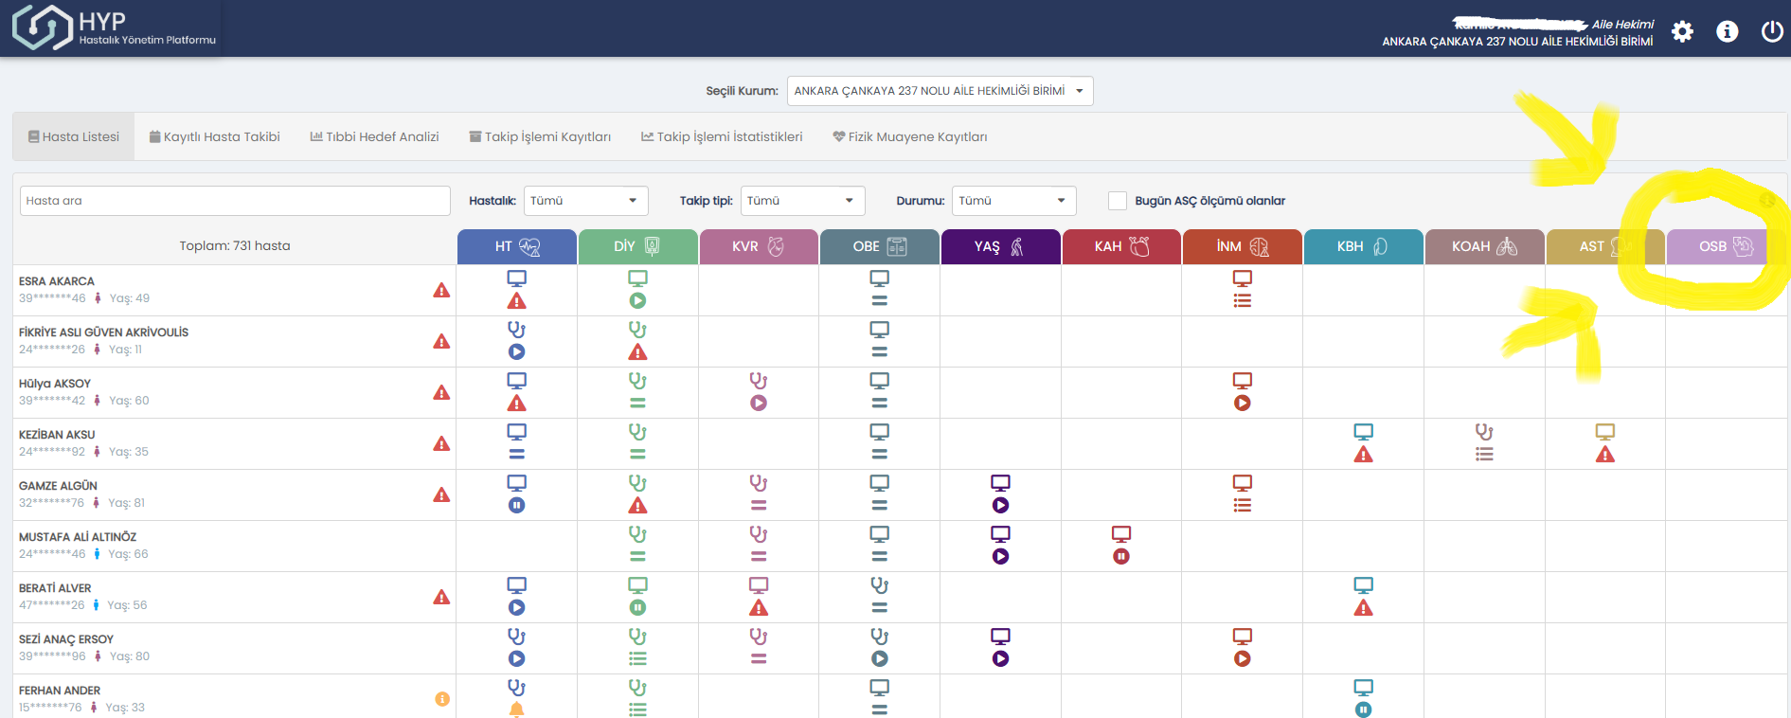
HYP ÇOCUK TARAMA EKRANLARI
HYP Ana ekranı görüntüsüdür.

Slide 32
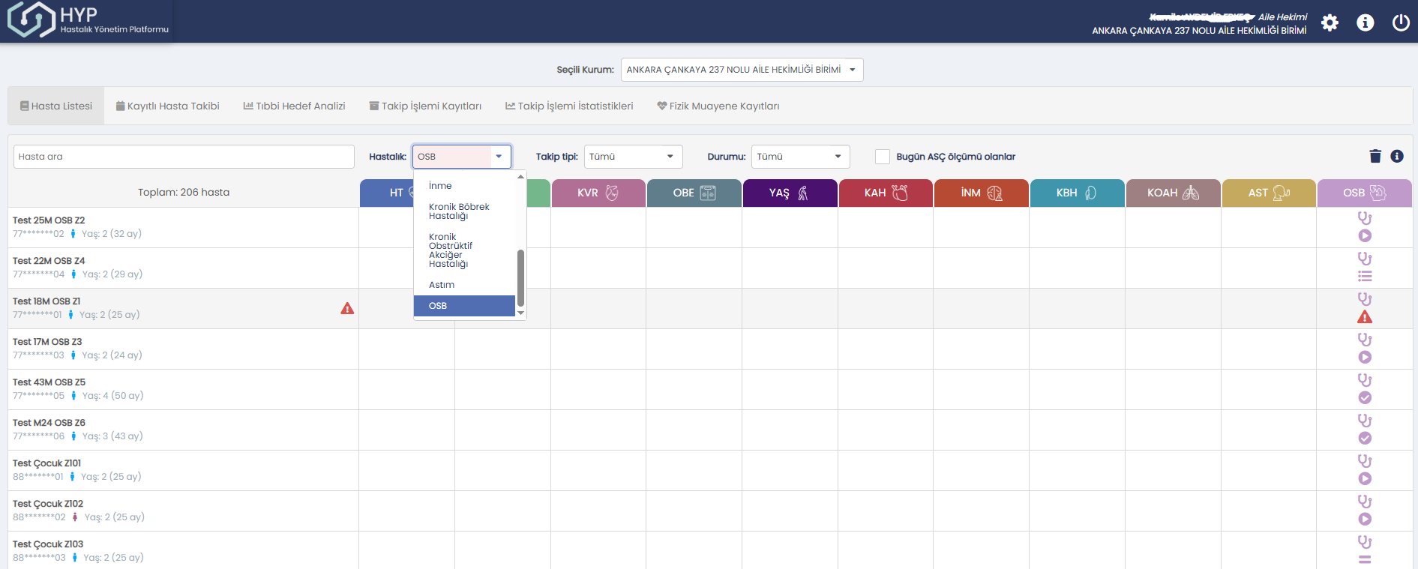
HYP ÇOCUK TARAMA EKRANLARI
Görseldeki gibi OSB seçerek devam edilmelidir.

Slide 33
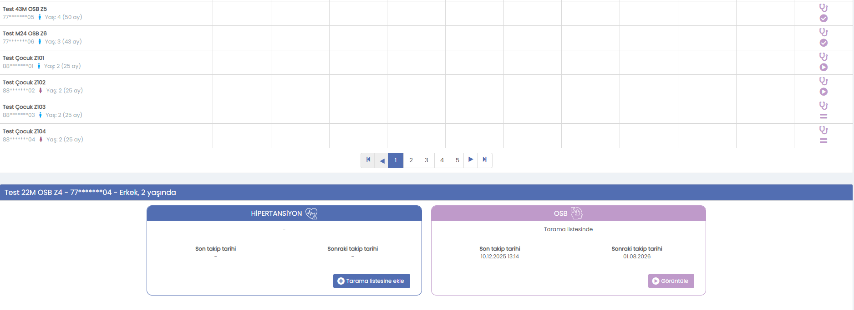
HYP ÇOCUK TARAMA EKRANLARI
Çocuk seçimi yapıldıktan sonra bu şekilde ekran gelmektedir. Sağ alt köşedeki görüntüleye tıklayınız.

Slide 34
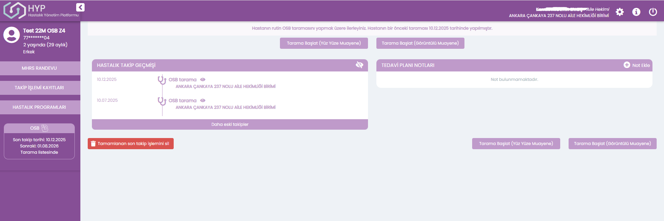
HYP ÇOCUK TARAMA EKRANLARI
Tarama başlat (yüz yüze muayene) butonuna tıklayınız.

Slide 35
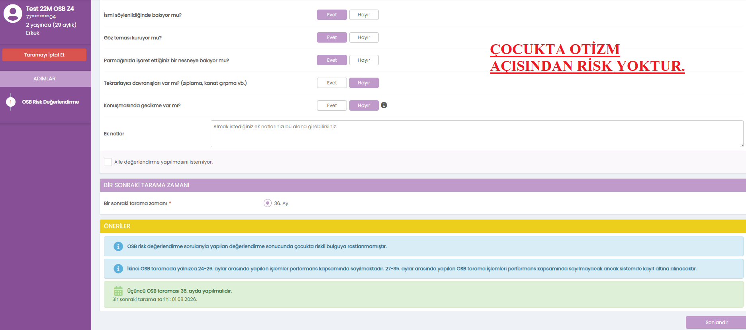
HYP ÇOCUK TARAMA EKRANLARI

Slide 36
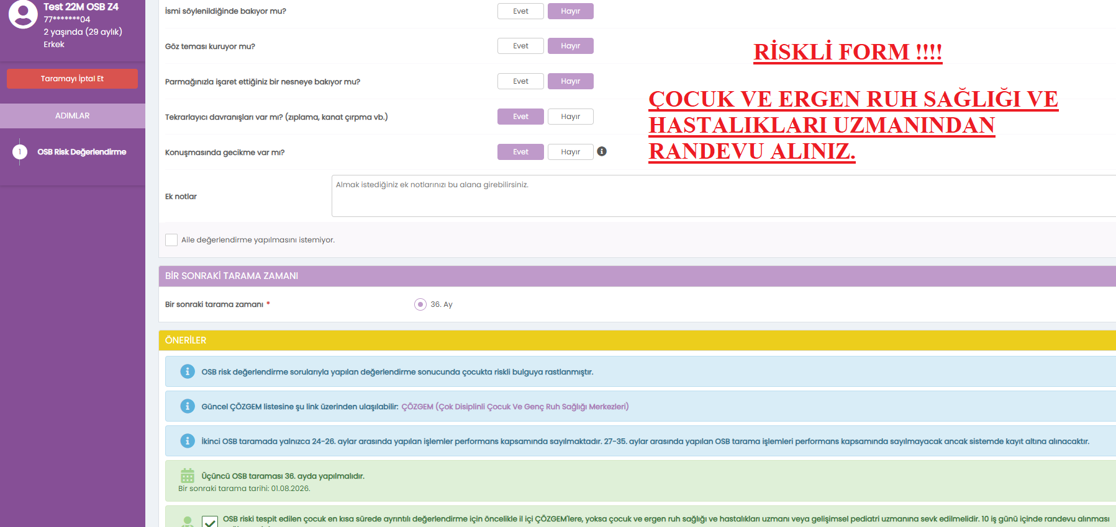
HYP ÇOCUK TARAMA EKRANLARI
RİSKLİ FORM ÖRNEĞİ GÖRSELİDİR ! FARKLI YANITLARDA RİSK DURUMU TESPİT EDİLEBİLİR!

Slide 37
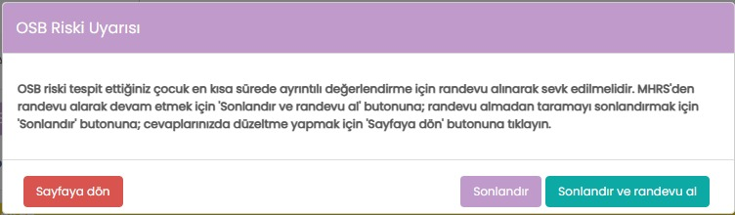
HYP ÇOCUK TARAMA EKRANLARI
RİSKLİ FORM İŞARETLENİRSE, YUKARIDAKİ UYARI GELMEKTEDİR.
RİSK TESPİT EDİLEN ÇOCUKLARA RANDEVU OLUŞTURULMALIDIR.
Notes:
RİSK TESPİT EDİLEN ÇOCUĞA AİLE HEKİMİ MHRS RANDEVUSU OLUŞTURMASININ ONEMİ BU SLAYTTA ANLATICI TARAFINDAN VURGULANMALIDIR.

Slide 38
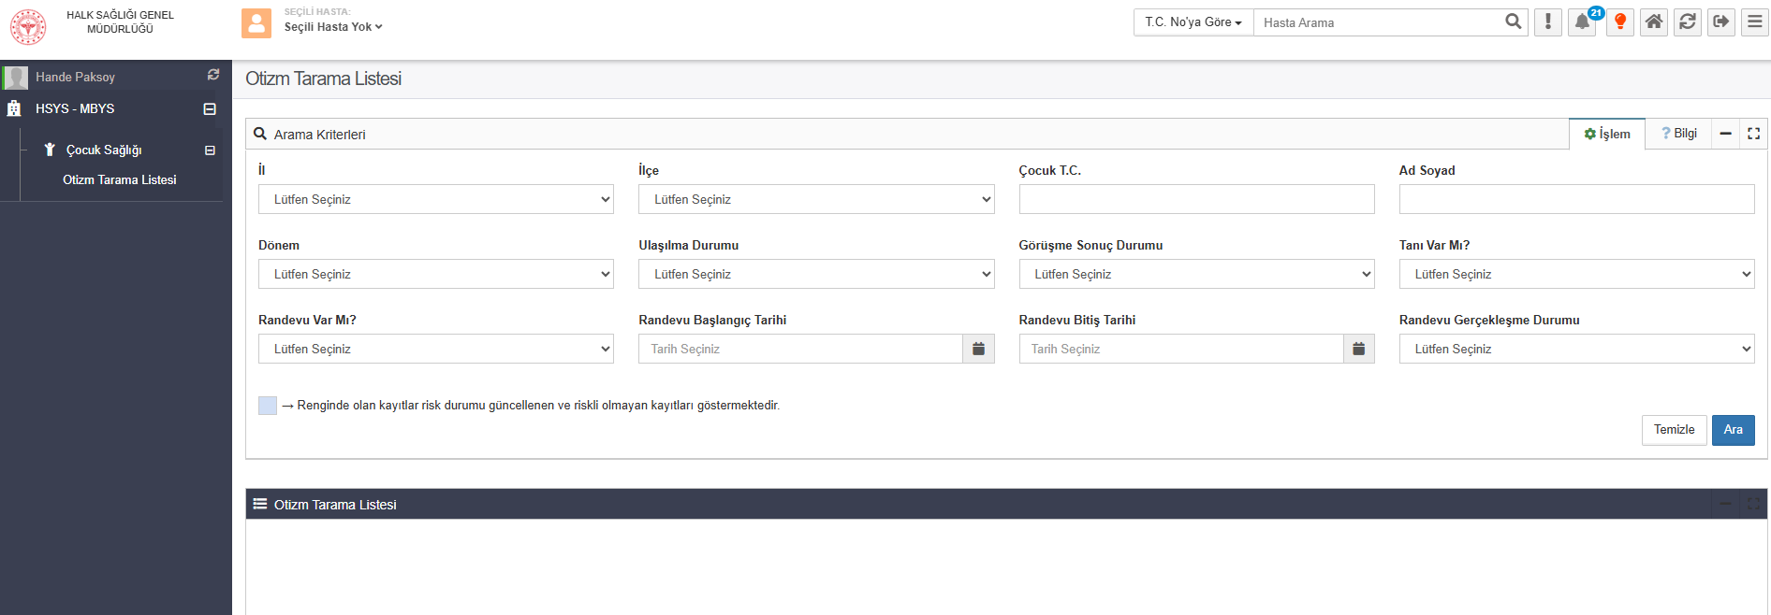
OTİZM İL KOORDİNATÖRLERİ TARAFINDAN TAKİP EDİLEN MBYS EKRANLARI
Riskli bulunan tüm çocuklar Otizm İl Koordinatörlerinin ekranlarına listelenmektedir.
Kotanız dahilinde her riskli çocuğa randevu almanız gerekmektedir.
Randevu alamamanız durumunda MBYS ekranlarına yansımakta ve il koordinatörleri aileyi arayarak randevu almaktadır.
Otizm Tarama ve Takip Programı bir ekip işidir.

Slide 39
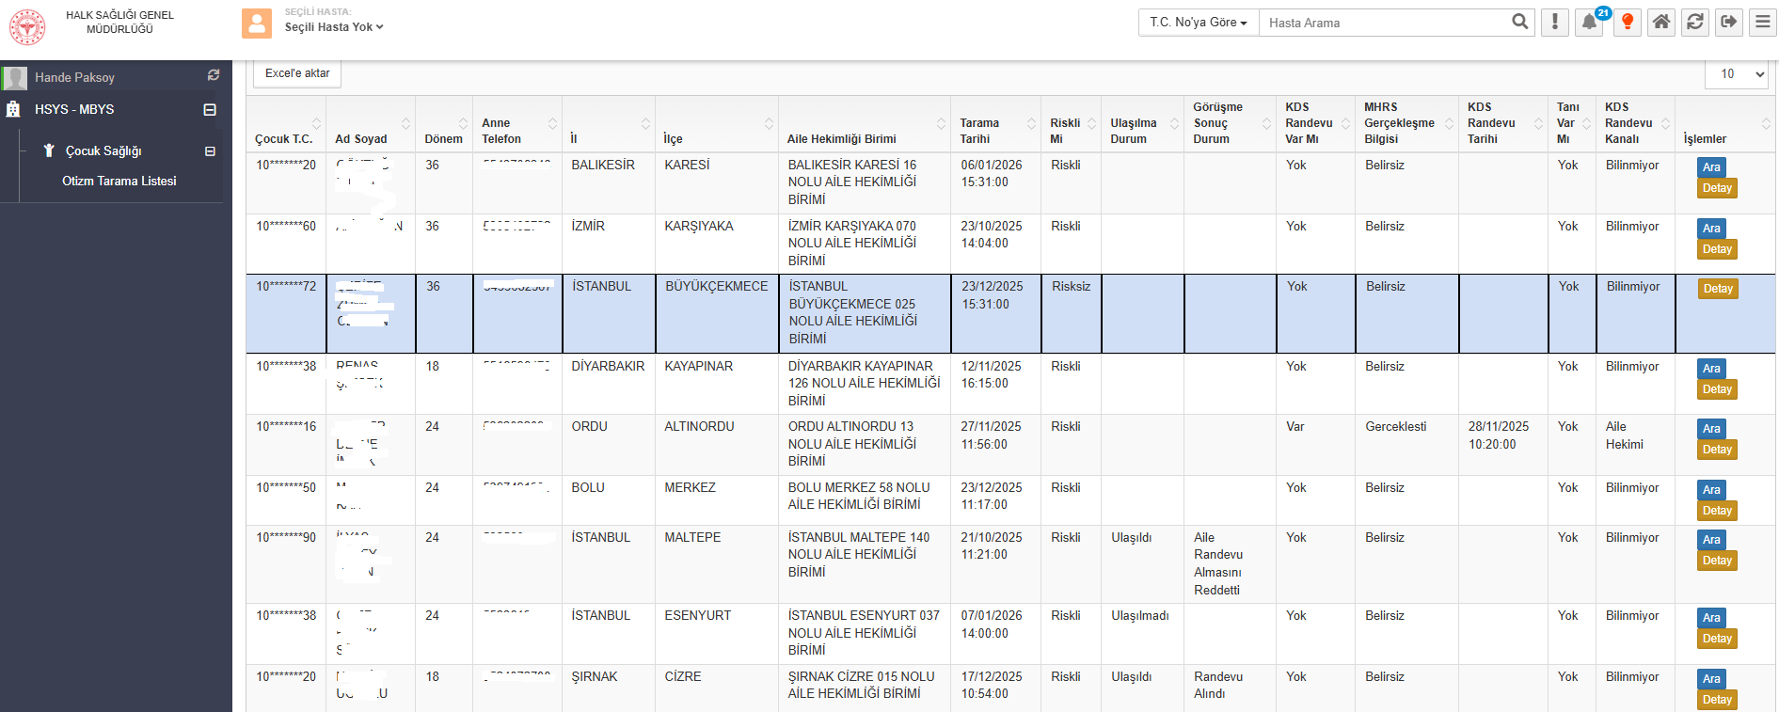
OTİZM İL KOORDİNATÖRLERİ TARAFINDAN TAKİP EDİLEN MBYS EKRANLARI
Riskli olan tüm çocukların listelendiği ekrandır.
Riskli olan bir çocuk formunda değişiklik yaptığınız da görseldeki gibi koyu renkte «risksiz» gözükmektedir.

Slide 40
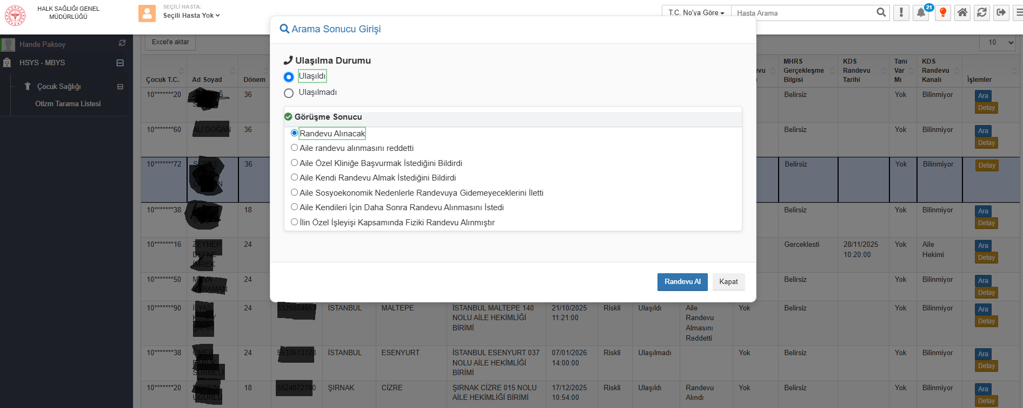
OTİZM İL KOORDİNATÖRLERİ TARAFINDAN TAKİP EDİLEN MBYS EKRANLARI
Riskli olup randevusu olmayan çocuklar aranmakta, randevu alınmaktadır.

Slide 41
Program kapsamında özetle
Anamnez ve fizik muayene yapılır.
Gelişimsel basamaklar doğrultusunda değerlendirme gerçekleştirilir
Tarama sonucunda çocuk OSB açısından riskli bulunursa:
Uygun üst basamak (Çocuk ve Ergen Ruh Sağlığı, Gelişimsel Pediatri, ÇÖZGEM) ile sevk ve randevu süreci başlatılır.
Aile bilgilendirilir ve il/ilçe sorumlu koordinatörü ile iletişime geçilerek sürecin takibi sağlanır.
Gerekli durumlarda, sorumlu birimlerin aileye destek olacağı bilgisi aileyle paylaşılır.

Slide 42
Birçok ebeveyn çocuklarında yolunda gitmeyen durumlar olduğunun farkında olmakla birlikte, çocuklarını yaşıtlarıyla karşılaştırdıklarında, bunun artık bir sorun olduğunu görüp hekime başvururlar. Bazıları da belirtileri inkar ve yadsıma içinde karşılar.
Tanı koyma sürecinde, çocuk psikiyatristine özellikle anne ve baba olarak ebeveynlerin başvurması önem taşır (süreçte onların katılımına olan ihtiyaç vurgulanmalıdır).
Hekim benzer yaştaki beklenilen nörotipik özellikleri, çocuğun gelişimsel olarak kısıtlı olan alanlarını ve bu kısıtlılığa bağlı nörogelişimsel bir sorun şüphesi olduğunu aileyle paylaşması ve çocuk-ergen psikiyatristine mümkünse ailenin inisiyatifine ve becerisine bırakmaksızın yöneterek yönlendirmesi uygun yaklaşımdır.
Notes:
Yönlendirme sürecinde aileyle kurulan iletişim kritik önemdedir. “Otizm” vurgusu içeren doğrudan ifadeler, ailede savunma ve kabullenmeme yaratabilir; bu durum iş birliğini geciktirebilir. Bunun yerine gelişimsel alanlara odaklanan, rehberlik edici ve destekleyici bir dil tercih edilmelidir.
“Şimdi tarama sonuçlarını birlikte gözden geçirip durumu anlayalım ve sonraki adımları konuşalım. Bugün yapılan gelişimsel tarama bize çocuğunuzun gelişiminin bazı alanlarında [çocuğa özgü olarak sosyal iletişim (isme bakma-göz teması-nesneye bakma), dil, davranışsal (tekrarlayıcı davranış) alanlarından hangilerinde gecikme olduğu belirtilir] gecikmeler olduğunu gösterdi. Bunun için vakit kaybetmeden bir uzmanın onu görmesini öneriyorum. Tarama testleri tanı koymaz; birlikte yapmaya çalıştığımız onun sağlıklı gelişimini desteklemek için durumunu anlamaktır. Bugünkü değerlendirmede bazı risk bulguları saptadığımızdan daha ayrıntılı gelişimsel değerlendirme yapılması ve kızınızın/oğlunuzun durumunun daha iyi anlaşılması için size çocuk ve ergen ruh sağlığı uzmanından/gelişimsel pediatristten bir randevu alacağız. Erken destek, çocuğun gelişimini olumlu etkileyebilir.
Eğer randevunuza gidemezseniz, bu konuda sizi arayıp tekrar randevu oluşturmanıza yardımcı olabilmeleri için sorumlu birime iletişim bilgilerinizi ileteceğim. Sizi arayıp en kısa zamanda randevu oluşturulmasını sağlayacaklar. Uzman tarafından değerlendirildikten sonra tekrar görüşmemiz için şimdiden bir randevu oluşturalım mı? Böylece uzman değerlendirme sonucunu konuşup sonraki dönemde neler yapılacağını ve kızınızı/oğlunuzu nasıl takip edeceğimizi birlikte ele alırız.”
Şüpheli belirtileri paylaşıldıktan sonra ailenin kabul etmesi zor bir süreçtir.
Aile bu tanıyı duyduktan sonra, çocuğu ile ilgili hayal ettiklerinin gerçekleşmeme ihtimali, ailede bir yakınını kaybetmiş gibi, yas belirtilerine yol açabilir.
Aile bu süreçte öncelikle tanıyı inkâr etme ve şok yaşayabilir, çaresizlik, öfke ve üzüntü hissedebilir.
Ailenin hissettiği bu duygular ve yaşadığı yas, beklenen normal durumlardır.
Aileye, süreç ilerledikçe hem çocuklarının tanısını kabul etmelerinin hem de bu durum ile ilgili kendi duygularını kabul etmelerinin gerektiği açıklanır.
Aileler, hekime otizm spektrum bozukluğu tanısı, istenecek ek testler, rapor süreçleri, tedaviler ve bozukluğun seyri ile ilgili sorular sorabilirler.
Doktorun, OSB tanısıyla ilgili bilgileri anne-babaya birlikte, anlamalarını kolaylaştıracak şekilde açıklaması, yaklaşım sürecini kolaylaştırmaktadır.

Slide 43
Komorbidite (%73-96)
Epilepsi: %1,8-60
  Kız cinsiyeti & MR (IQ)
İmmunolojik ve alerjik hastalıklar
  Otoimmun bozukluk sıktır
Gastrointestinal sorunlar: %7-24
Kaygı bozuklukları (en sık): %84’e varan
  Ayrıntıları bir bütün olarak görmedeki entegrasyon ilişkili zorluklar
  Ortak amygdalar ve seratonerjik sistem bozuklukları
OKB: Kompulsiyon X stereotipi
DEHB & diğer yıkıcı davranış bzk: %28-83
Duygudurum bozuklukları: Depresyon & bipolar bozukluk
  Ergen & yetişkinlerdeki en sık komorbidite
  Yüksek işlevsellikli vakalarda daha sık
İrritabilite, sosyalleşmemiş davranış bozuklukları, cinsel kimlik bozuklukları, madde kötüye kullanımı...
Yeme bozuklukları: Duyusal hipo/hipersensitivite ilişkili
  ARFID, anoreksiya nervoza, tıkınırcasına yeme...
Uyku bozuklukları: %53, uykuya dalma ve sürdürme bozuklukları & REM dışı örtük değişiklikler
TSSB: %17

Slide 44
Tedavi Yaklaşımları
Temel tedavi uygun eğitsel yaklaşımdır.
En çok davranışçı yaklaşımların etkin olduğu bildirilmiştir.
Ev eğitim programları ve ebeveynin eğitim programına dahil olması çok önemlidir.
Çekirdek semptomları azaltmada en umut verici yaklaşımlar erken yaşta başlayan yeterli süre ve yoğunlukta eğitsel ve alışkanlık kazandıran yaklaşımlardır.
Olguların çoğunda hareketlilik, uykusuzluk, öfke, takıntı ve dikkat sorunu gibi problemler için psikiyatrist denetiminde ilaç kullanılmaktadır.
(Myers & Johnson, 2007)
Notes:
NICE 2013 Rehberi Tedavi Hedefleri
Çekirdek semptomlarını azaltmak
Bireylerin kendi potansiyellerine ulaşmasını sağlamak
Ailenin veya olguların uyum ve işlevselliğini bozan eşzamanlı fiziksel ve ruhsal hastalıkları tedavi etmek
Bakım vericilere destek olmak
OSB’li bireylere eğitim ve belirli kanıta dayalı tedavi yöntemleri uygulamak
(Le Couter, 2015)

Slide 45

Konvansiyonel Tedaviler
Kanıta dayalı opsiyonlar
  İlişki-temelli
  Beceri-temelli
  Fizyoloji-odaklı
  Farmakolojik
  Bileşik tx opsiyonları
Bireyselleştirilmiş destekleyici eğitim programları;
İletişimsel ve sosyal beceri kazanımı;
Davranışsal sorunlara yönelik müdahale
Tek başına kanıt düzeyi en fazla olan opsiyon:
  Davranışsal uygulamalar
  Uygulamalı Davranış Analizi (ABA)
Notes:
Aba: time and staﬀ intensive, requiring up to 30–40 hours of Tx per week for several years by trained staﬀ working directly with the child and typically focusing on one or a few behaviors at a time.

Slide 46
Prognoz & Gidiş
Prognostik Faktörler
IQ düzeyi
Dil becerilerinin erken yaşta gelişim göstermesi
Erken tanı
Erken başlangıçlı yoğunlaştırılmış eğitsel müdahale
Belirti şiddeti
Geniş yelpazede gidiş
  Ebeveynlerde belirsizlik duygusu
  Her müdahaleden en iyi şekilde yararlanma baskısı
OSB sıklıkla yaşam boyu süren bir durumdur.
Son 10 yılda küçük yaşlarda tanı konan ve uygun eğitim alan olguların önemli kısmı (%10-37) otizm tanısını kaybettiği bildirilmektedir, belirti kaybını açıklayan durumlara yönelik çalışmalar sürmektedir.
Uzun süreli takip çalışmaları (20-30 yıl önce tanı alan grubun) (Lord ve ark. 2018)
  %20......iyi gidiş (bağımsız hayat)
  %31......orta gidiş (yarı bağımsız hayat)
  %49.......kötü gidiş (tam bağımlı hayat)
Mutlak ölüm riski: %0,3 (X2) (Schendel ve ark, 2016)
  Sık yaralanma, eşlik eden tıbbi durumlar, suisid (Chen ve ark, 2017)
  Suisid için bağımsız risk faktörü
Notes:
(Lord ve ark. 2018)

Slide 47

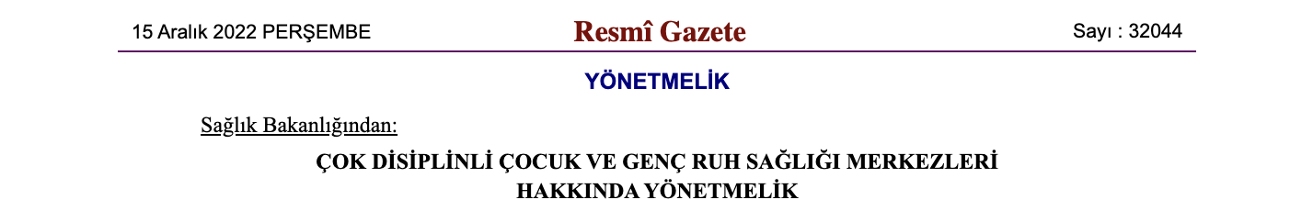
SONUÇ
Otizm nörogelişimsel bir bozukluktur ve etkileri yaşam boyu sürmektedir.
İlk belirtiler 3 yaşından önce mutlaka görülmektedir.
18 aydan itibaren tarama ile erken yaş olguları tesbit edilebilir.
Erken tanı ve erken eğitsel müdahale tek gerçekçi çözümdür.
Müdahalede çok disiplinli bir ekip çalışmasına gereksinim vardır
  Ülkemizde başlatılan ÇÖZGEM Modeli bu rotayı çizmiştir.
  “ÇOK DİSİPLİNLİ ÇOCUK-GENÇ RUH SAĞLIĞI MERKEZLERİ”

Slide 48
İlginiz ve Dikkatiniz için Teşekkür Ederiz…

